Slide 1
Corrigé Série 02
PB I
Renewable Energies Cluster
Jérôme Margueron

Slide 2
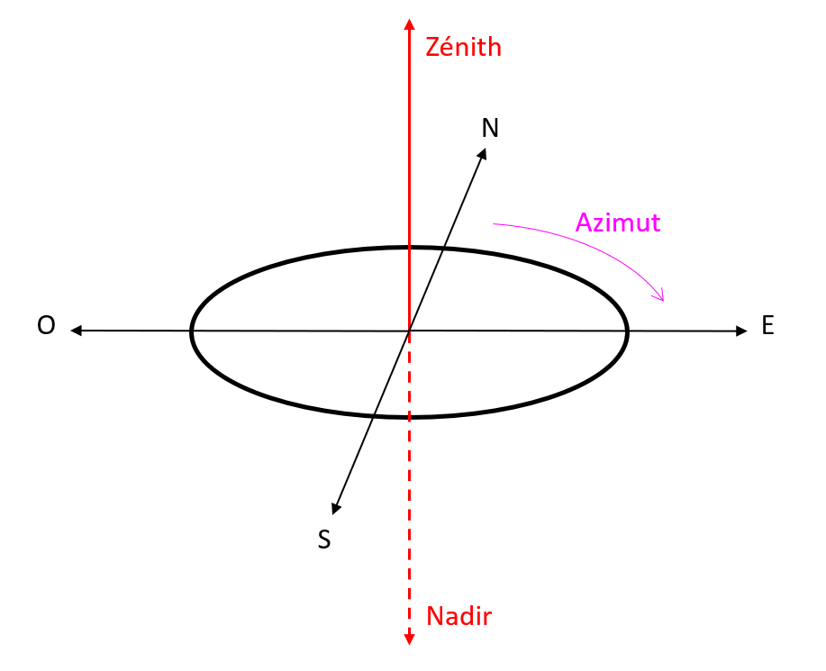
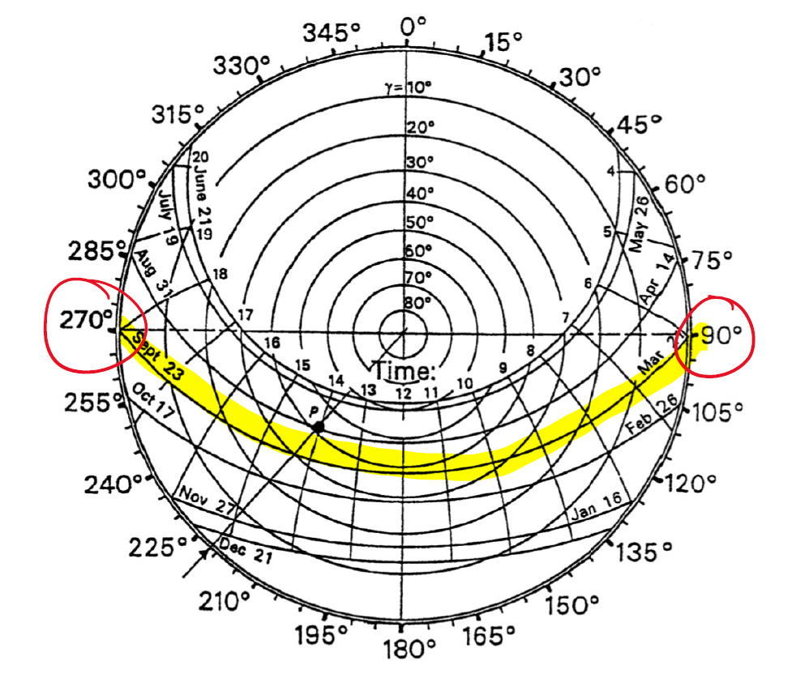
Physique du bâtiment I
Série 02
Questions
Le zénith est la direction située à la verticale du lieu (vers le haut). Le nadir est la direction opposée.
Aux équinoxes, le Soleil se lève à 06h00 à l'est et se couche à 18h00 à l'ouest, heure solaire vraie (ceci en faisant abstraction de tout obstacle bouchant l'horizon et de tout effet optique dû à la présence de l'atmosphère). En prenant pour convention que l’azimut 0° correspond au Nord (en comptant dans le sens des aiguilles d’une montre), l’azimut de l’est est à 90° et celui de l’ouest à 270°. Le jour et la nuit durent le même temps (12h).
Renewable Energies Cluster
Jérôme Margueron

Slide 3
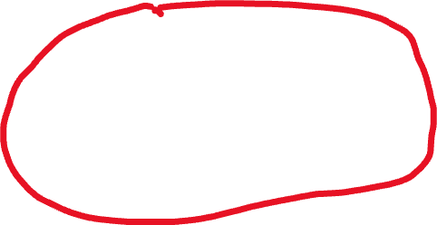
Physique du bâtiment I
Série 02
La variation totale du solstice d'hiver au solstice d'été est de 2 · 23,45°, soit 46,9°. Elle est indépendante du lieu uniquement entre les cercles polaires et les tropiques (latitude entre 23,45° et 66,55° et entre -23,45° et -66,55°).
Lausanne (46°)
H_{équinoxe} = 90° - 46° = 44°
h_{été} = 67°
h_{max} = 67°
h_{min} = 21°
Δh_{max} = 46,9°
h_{hiver} = 21°
N
S
Cercle polaire (> 66,55°)
Pôle nord: h_{équinoxe} = 0°
Cercle tropique (< 23,45°)
Equateur: h_{équinoxe} = 90°
h_{été} = 66,55°
h_{hiver} = 66,55°
h_{max} = 23,45°
h_{min} = 0°
Δh_{max} = 23,45°
h_{max} = 90°
h_{min} = 66,55°
Δh_{max} = 23,45°
h_{été} = 23,45°
N
S
N
S
h_{hiver} = -23,45°
Renewable Energies Cluster
Jérôme Margueron

Slide 4
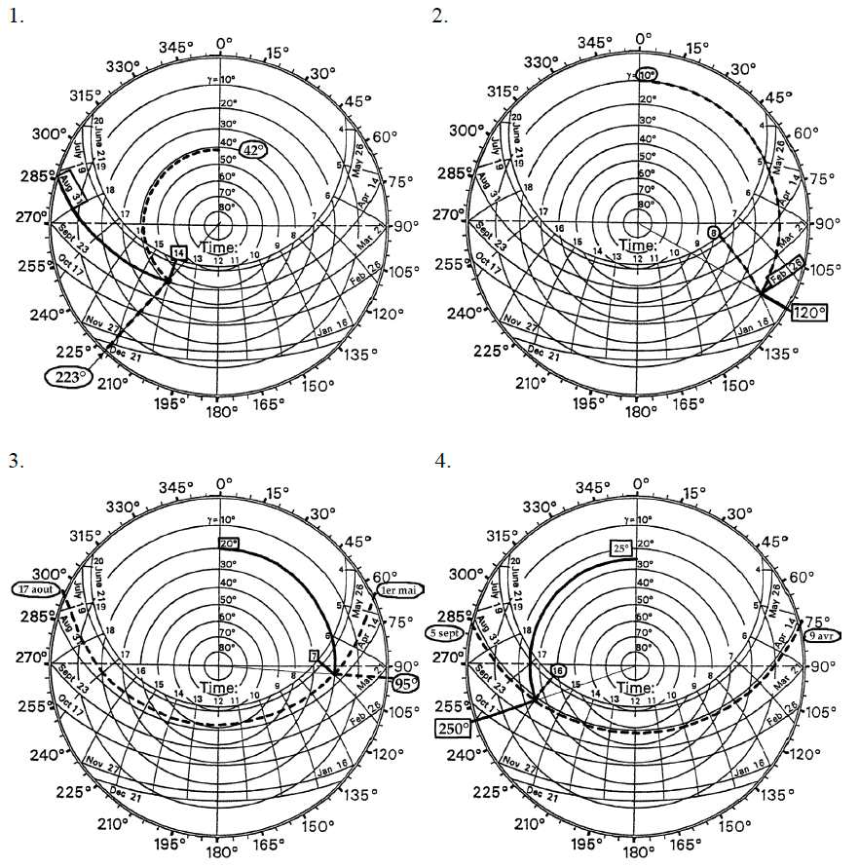
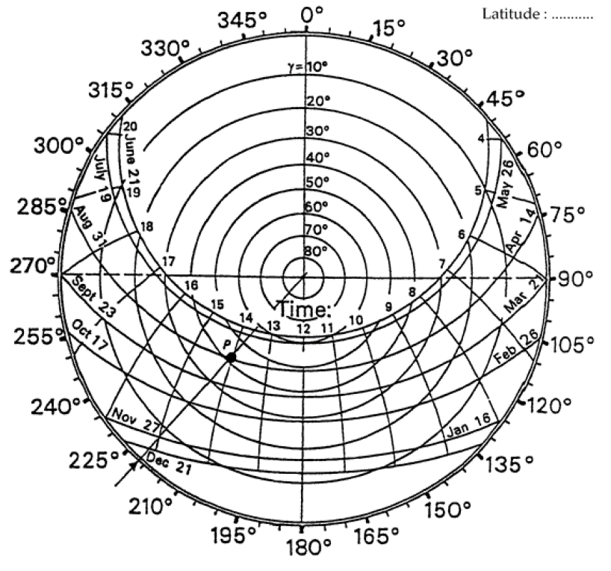
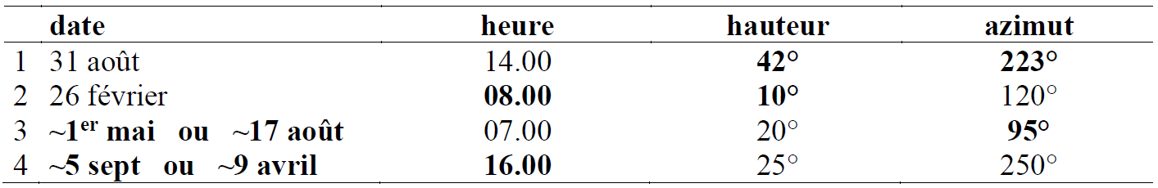



Physique du bâtiment I
Série 02
Problèmes
On détermine tout d'abord la latitude du lieu : On sait qu'à midi vrai, aux équinoxes : δ = 0. On a donc : h = 90 − φ → φ = 90 − h. Si nous regardons le diagramme stéréographique donné, on peut lire que la hauteur du Soleil pour le 21 mars à 12h00 vaut 38° et par conséquent la latitude φ = 90 − 38 = 52°. En connaissant deux éléments du tableau de données (encadrés sur les figures à droite), on peut déterminer en suivant les traits pleins la position du Soleil (un point) sur la projection stéréographique et, à partir de là, déduire les autres paramètres en suivant la ligne pointillée pour compléter le tableau avec les valeurs manquantes, encerclées sur les diagrammes.
42°
223°
Renewable Energies Cluster
Jérôme Margueron

Slide 5
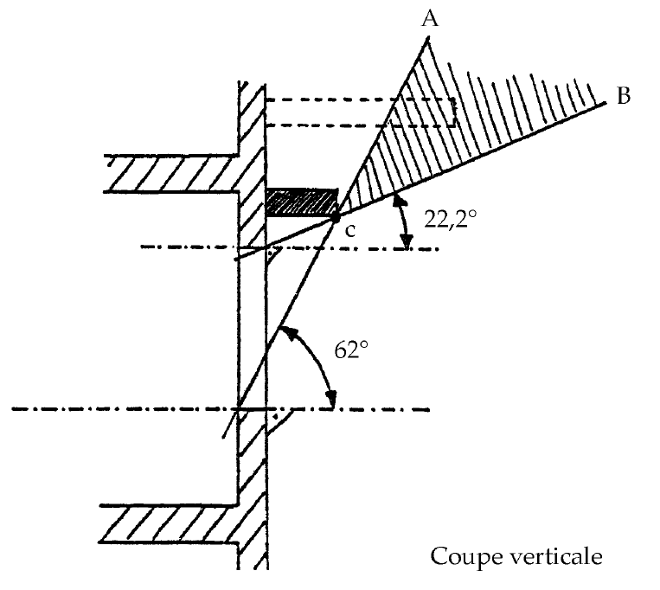



Physique du bâtiment I
Série 02
Problèmes
On trouve les hauteurs du Soleil à midi vrai pour les différentes dates dans le diagramme stéréographique. La protection solaire doit ombrager totalement la fenêtre entre le 21 mai et le 21 juillet. Durant cette période, la hauteur du Soleil à midi vrai dépasse 62° (h ≥ 62°). On trace donc la droite A passant par le bord inférieur de la fenêtre et faisant un angle de 62° avec l'horizontale. Pour que la protection solaire réponde à l'exigence posée, il suffit que l'extrémité de l'avant-toit soit situé en dessous de la droite A.
A
Renewable Energies Cluster
Jérôme Margueron

Slide 6
Physique du bâtiment I
Série 02
La protection solaire ne doit pas porter d'ombre du 21 novembre au 21 janvier. Durant cette période, la hauteur du Soleil à midi vrai est inférieure à 22,2° (h ≤ 22,2°). On trace donc la droite B passant par le bord supérieur de la fenêtre et faisant un angle de 22,2° avec l'horizontale. L'extrémité de la protection solaire doit être située en dessus de la droite B pour répondre à cette seconde exigence.
A
B
Renewable Energies Cluster
Jérôme Margueron

Slide 7







Physique du bâtiment I
Série 02
Comment concilier ces deux exigences? On voit qu'il suffit que l'extrémité de l'avant-toit soit située à la fois au-dessous de A et au-dessus de B, ce qui définit la zone verte sur la figure. En plaçant l'extrémité de l'avant-toit au point d'intersection C, on trouve le plus petit avant-toit qui permet de satisfaire aux deux exigences posées. Selon les contraintes de budget ou de design, on pourra choisir la forme au sein de la zone verte. Ceci fait, nous pouvons procéder à la réponse aux questions.
A
B
C
Renewable Energies Cluster
Jérôme Margueron

Slide 8
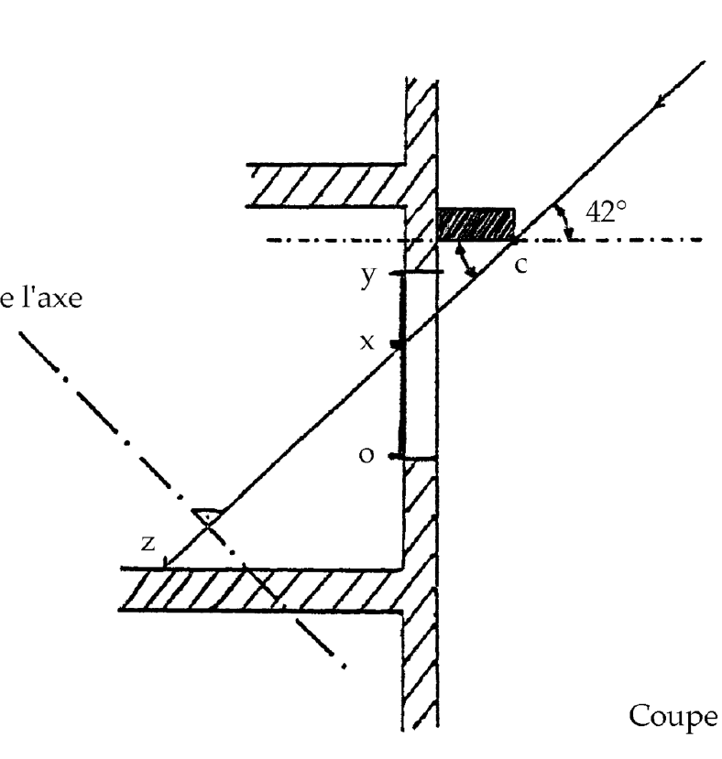




Physique du bâtiment I
Série 02
Détermination de la fraction ombragée : Aux équinoxes, la hauteur du Soleil à midi vrai est donnée par: h = 90° − φ , où φ est la latitude (cf. série 1). Dans notre cas, φ = 48° donc h = 42°. On trace un rayon passant par l'extrémité de la protection solaire et incliné d'un angle de 42° par rapport à l'horizontale. L'intersection du rayon solaire avec la fenêtre définit le point X. La fraction ombragée est simplement le rapport entre la hauteur de fenêtre ombragée (segment XY) et la hauteur totale (segment OY). Dans notre cas : d(xy) / d(oy) ≈ 0.4
Y
C
X
O
Renewable Energies Cluster
Jérôme Margueron

Slide 9
Physique du bâtiment I
Série 02
Au cours d'une journée, la droite reliant le point C au Soleil engendre une surface, notée ici P. Pendant les journées d’équinoxes, P forme un plan. En effet, pendant ces deux journées particulières, les rayons du Soleil qui arrivent sur Terre sont perpendiculaires à l'axe de rotation de celle-ci. À ce moment, l'intersection de P avec un plan horizontal (le sol) est une droite de direction Est-Ouest ; c'est l'extrémité de l'ombre portée par la protection solaire sur le sol (on retrouve le problème du gnomon de la série 3). Et, toujours aux équinoxes, l'intersection de P avec un plan vertical orienté est-ouest (fenêtre sud) forme une droite horizontale également de direction est-ouest ; c'est l'extrémité de l'ombre portée par la protection solaire sur la fenêtre. Par conséquent, la fraction ombragée ne varie pas au cours des journées d'équinoxes.
Y
C
X
O
Renewable Energies Cluster
Jérôme Margueron

Slide 10
Physique du bâtiment I
Série 06
Formules
h = 90° − φ , où φ est la latitude
Renewable Energies Cluster

